Slide 1
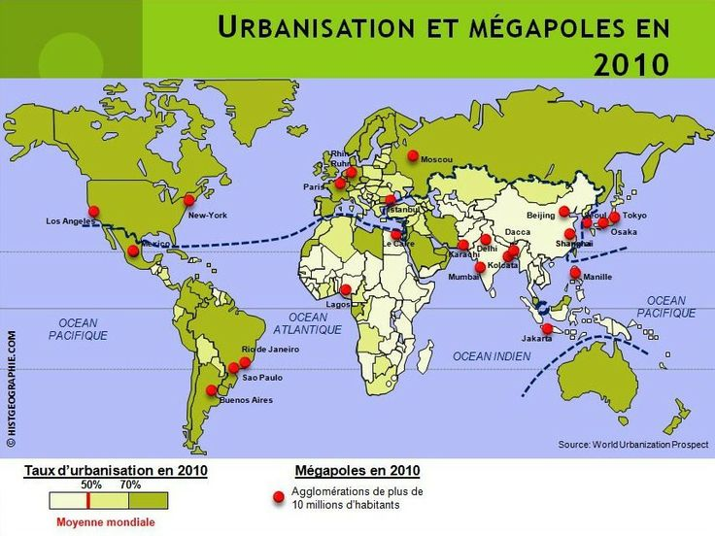
COMPETENCES SOCLE COMMUN :
Je me repère dans l’espace (situer les grandes villes mondiales et l’inégale urbanisation ) D 1, 2, 4
Questions:
Quels sont les continents les plus urbanisés et les moins urbanisés?
Sur quel continent les mégalopoles sont-elles les plus nombreuses?

Slide 2
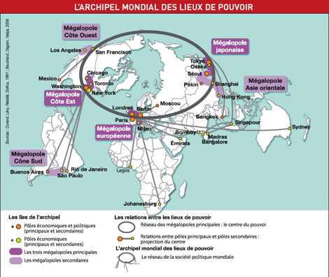
COMPETENCES SOCLE COMMUN :
Je me repère dans l’espace (situer les grandes villes mondiales et l’inégale urbanisation ) D 1, 2, 4
Questions:
Dans quelles régions du monde se situent les villes mondiales?
Quels sont les différents flux reliant les trois mégalopoles entre elles?

